Slide 1
Стандарты и поколения сотовой связи

Slide 2
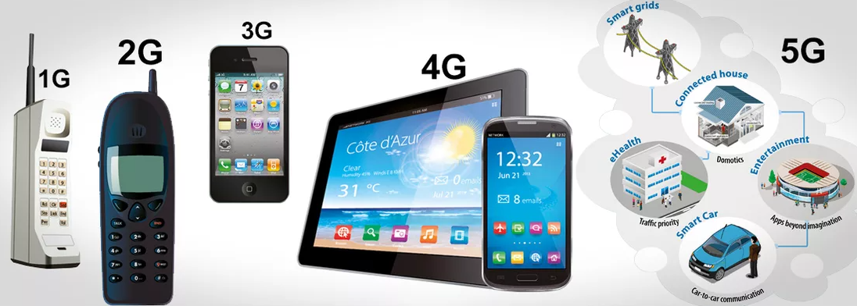
Поколения сотовой связи

Slide 3
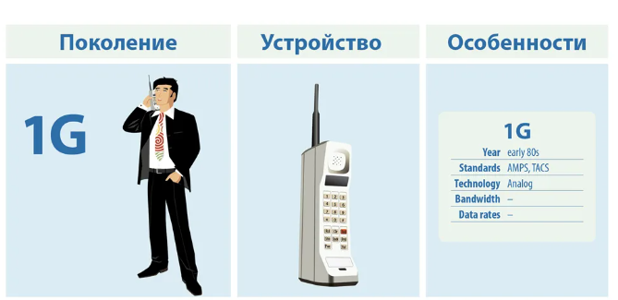
Первое поколение 1G
Недостатки 1 поколения:
Низкая емкость.
Отсутствие какого-либо шифрования.
Была возможность прослушивания голосовых вызовов.
Проблемы осуществления роуминга.
Большой вес и стоимость абонентских терминалов.
Полное отсутствие эффективных методов борьбы с замиранием сигнала, даже при передвижении абонента.

Slide 4
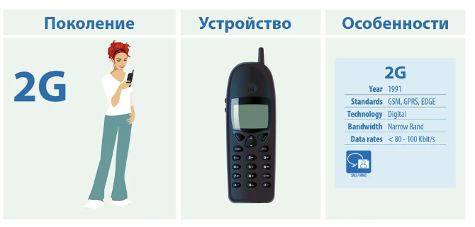
Второе поколение 2G
Основные преимущества в сравнении с 1G:
Высокая емкость сети.
Появилось в сравнении с прошлым поколением - шифрование информации при передаче.
Стала возможна передачи данных.
Куда более лучшая помехоустойчивость.
Возможность создания роуминга.
Вес и стоимость абонентских терминалов стала меньше.

Slide 5
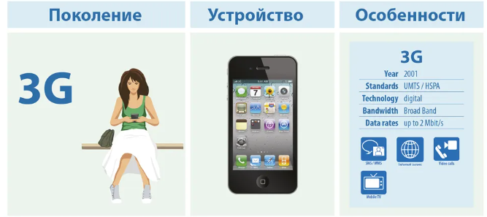
Третье поколение 3G
Преимущество поколения 3G над прошлым:
Более лучшая устойчивость к помехам
Повышенная безопасность сигнала
Меньшее энергопотребление

Slide 6
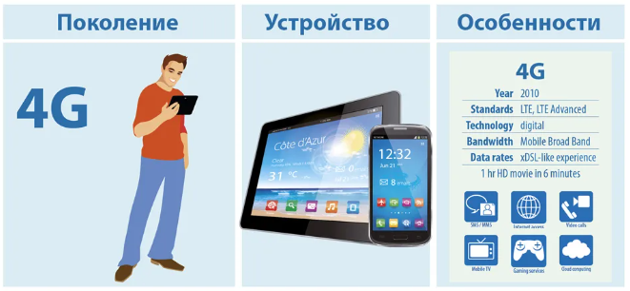
Четвертое поколение 4G
Преимущества данного поколения перед прошлым:
Высокая скорость передачи данных
Улучшенное качество голосовой связи
При передвижении абонента лучше поддерживается скорость
Низкое время задержки при передаче данных.

Slide 7

Поколение 5G
Что же нам обещает технология 5G?
Увеличение скорости в десятки раз до 10 Гб/с,
Уменьшение задержек в десятки раз до 1 мс,
Увеличение надежности подключения в сотни раз,
Увеличение плотности (числа) подключенных устройств (10⁶/км²).

Slide 8
Конец

